Slide 1
Зовнішня реклама
Особливості зовнішньої реклами:
- завдяки своєму розміру плакати привертають до себе увагу;
- більшість плакатів виконано в кольорі, їх зображення характеризуються реалістичністю;
- правильне розміщення плакатів безпосередньо впливає на ефективність рекламної кампанії;
- різнокольорові плакати сприяють закріпленню сюжету в пам’яті споживача

Slide 2
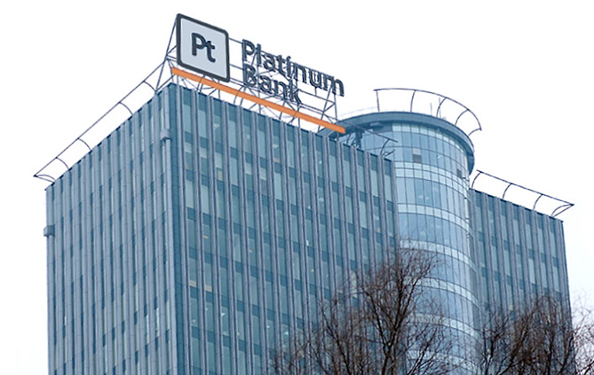
Дахова установка

Slide 3
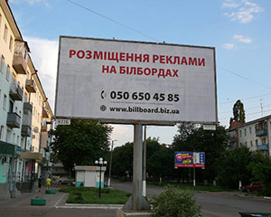
Білборд (рекламний щит)

Slide 4
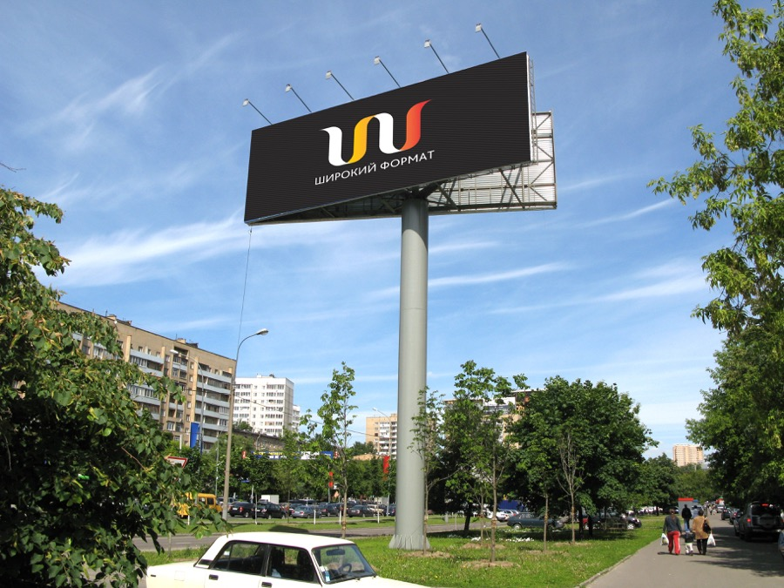
Суперсайт (суперборд)

Slide 5
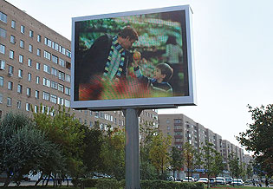
Відеоекран

Slide 6
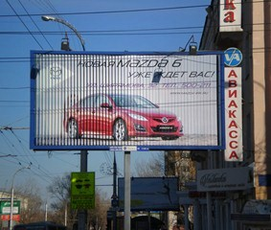
Призматрон

Slide 7
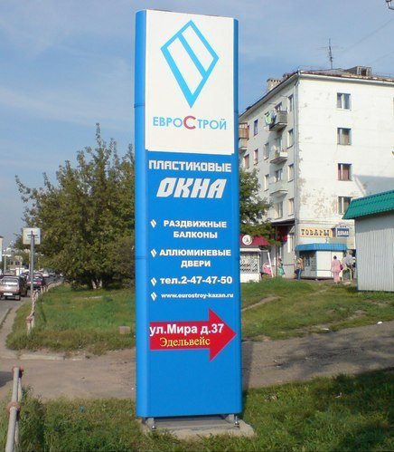
Стела

Slide 8
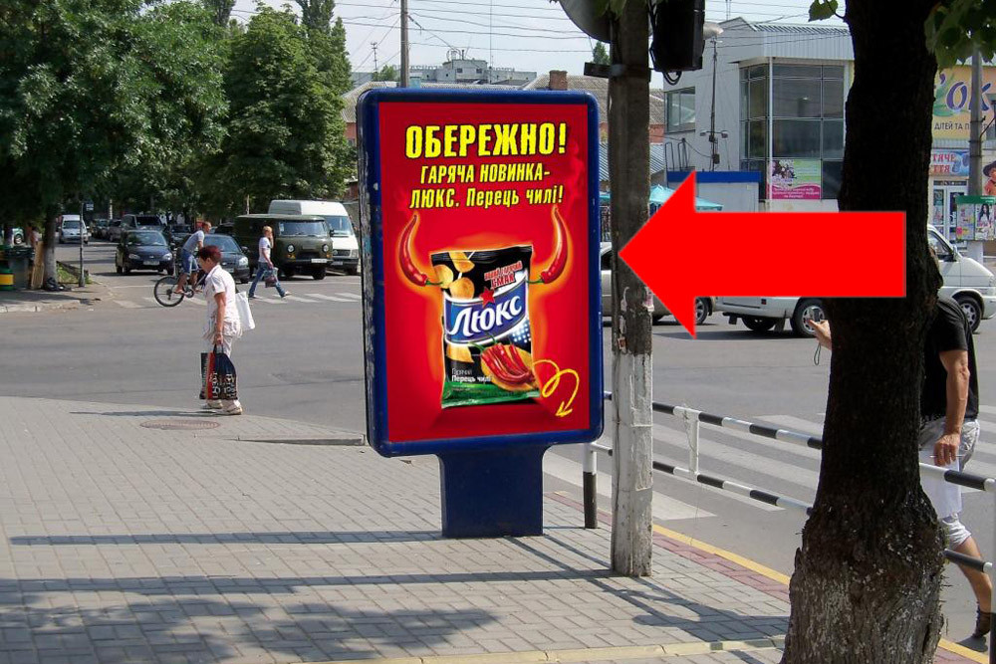
Сітілайт

Slide 9
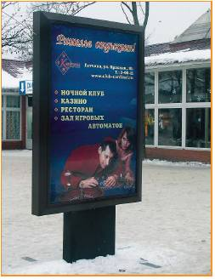
Ролерний дісплей

Slide 10
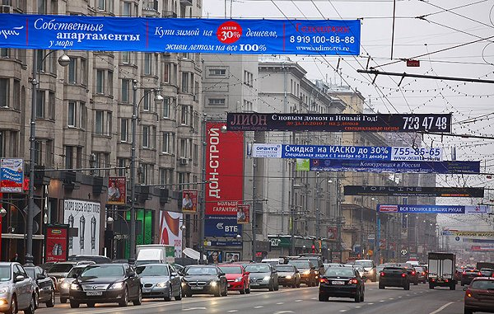
Перетяжка

Slide 11
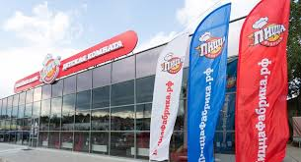
Флагова композиція

Slide 12
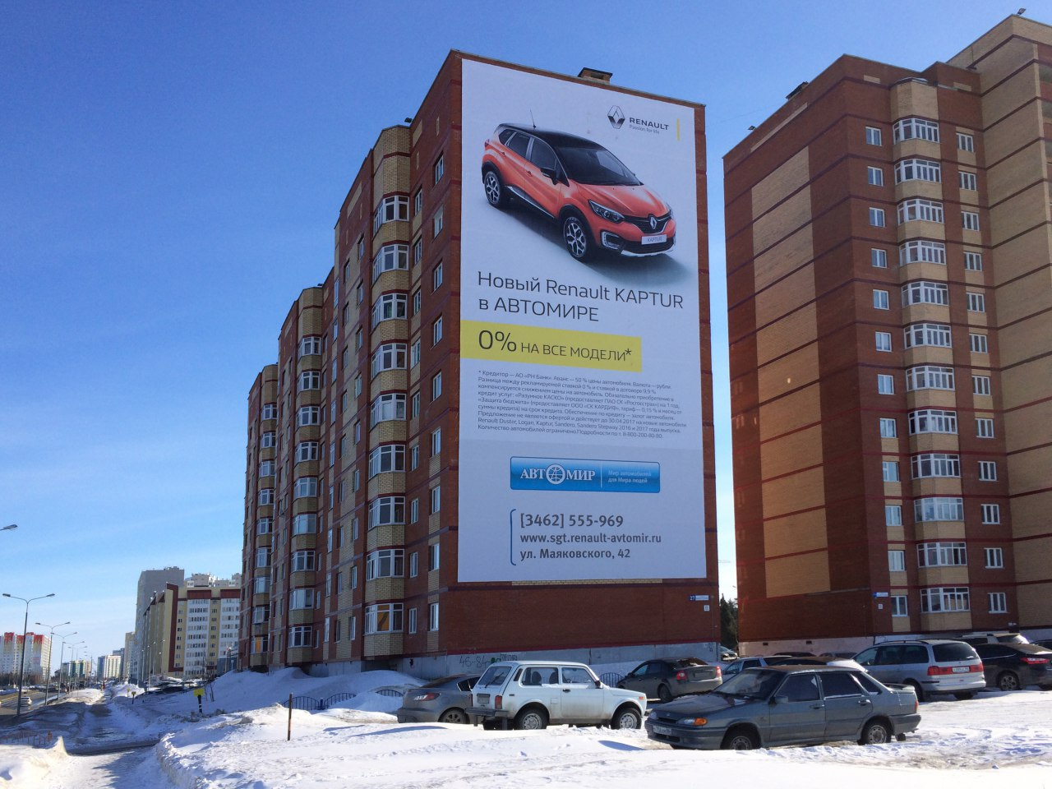
Брандмауер

Slide 13
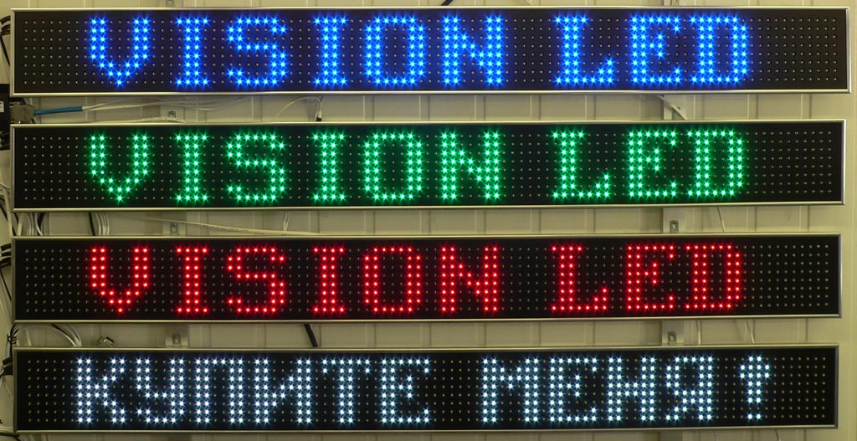
Електронне табло

Slide 14
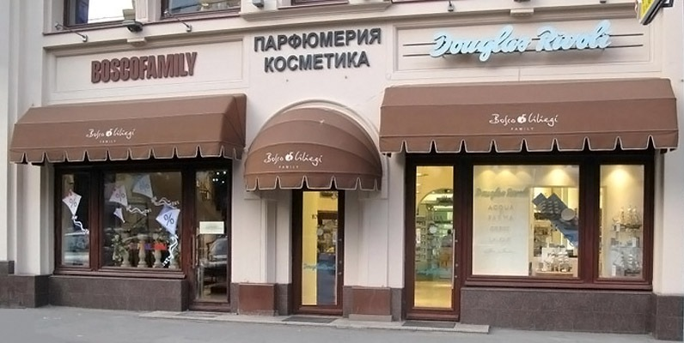
Маркіз

Slide 15

Вивіска

Slide 16
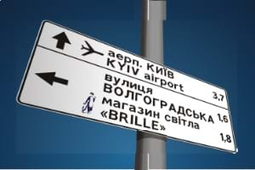
Дорожній покажчик

Slide 17
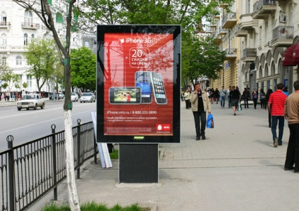
Сіті-формат

Slide 18
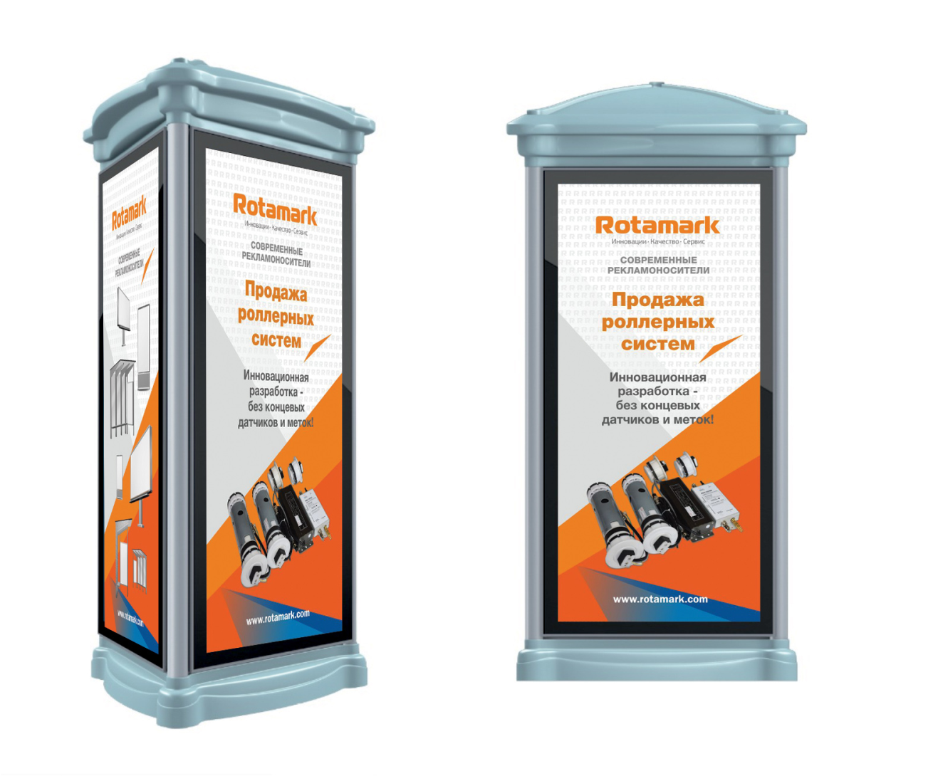
Піллар

Slide 19
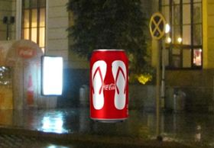
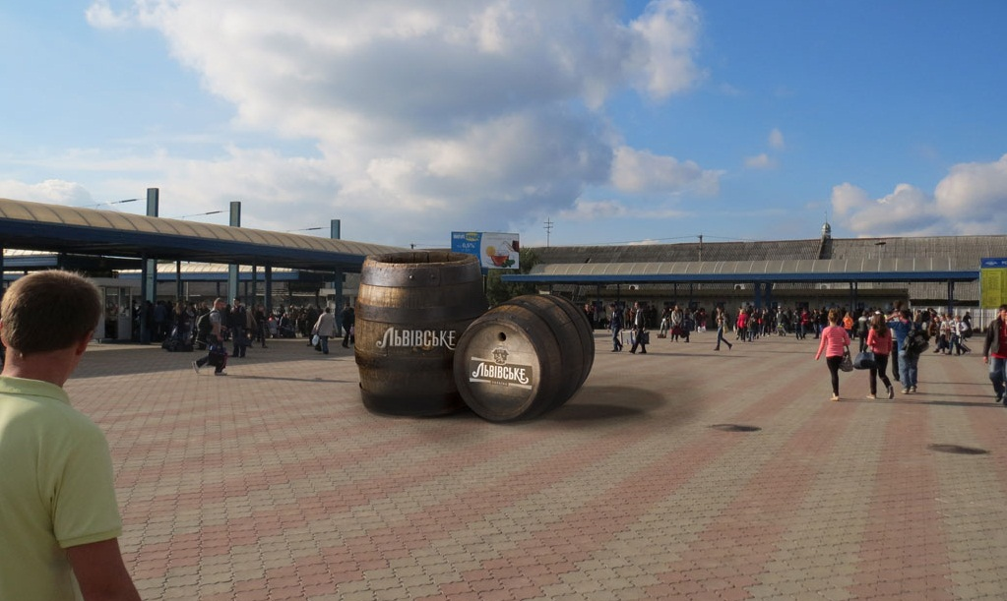
Обємно-просторова конструкція

Slide 20

Плакат

Slide 21
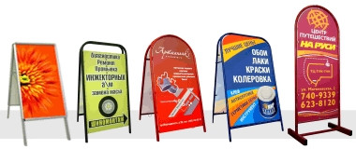
Штендери

Slide 22

Кронштейни

Slide 23
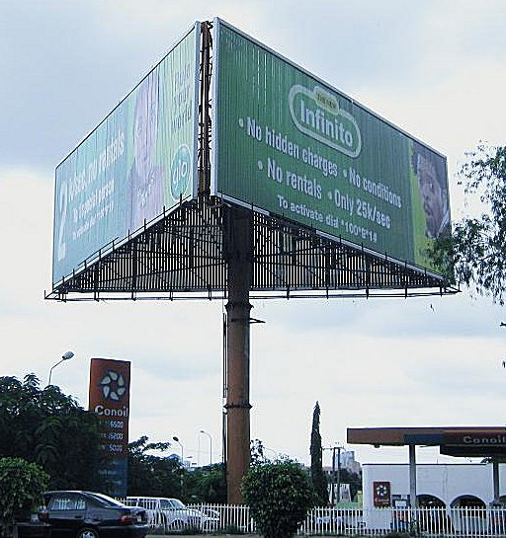
Призма-віжи

Slide 24

Пілон

Slide 25
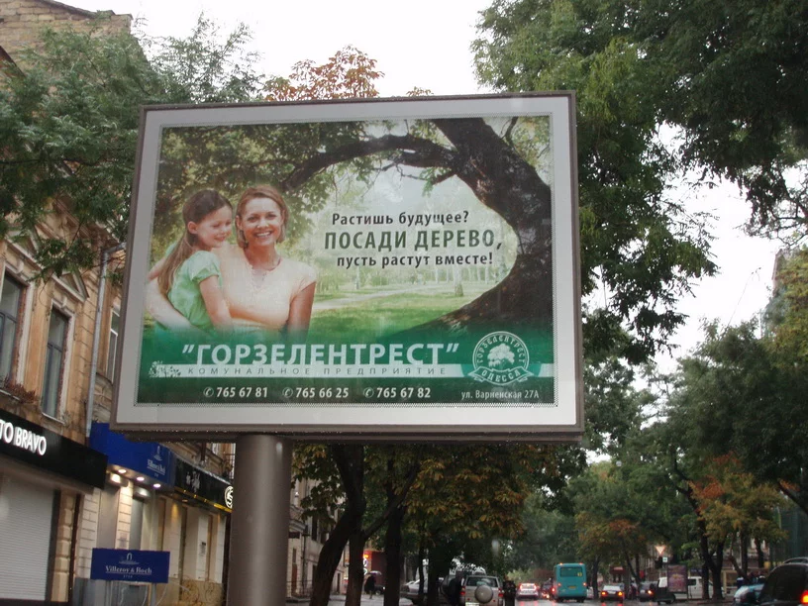
Скролл

Slide 26
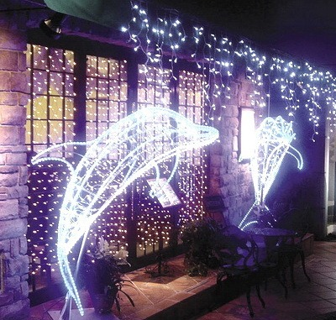
Дюралайт

